Slide 1
IoT giám sát mực nước bãi giữ xe
Thiết kế và mô phỏng cảnh báo ngập qua website
Một bãi xe • Ba điểm đo giả lập
Hà Minh Tiến 1250080194
Trương Quốc Toàn 1250080203
Huỳnh Nguyễn Duy Tiến 1250080195
Nhóm 10 • Hướng 2 IoT • 1
Notes:
Nguồn: Do_an_cuoi_ky_TMDT.docx; TH4 Bổ sung thiết kế cho đồ án cuối kỳ.docx; repository https://github.com/tienpp1/TMDT. Các số đo giả lập; phần cứng và chi phí là giả định.

Slide 2
Người dùng và phạm vi prototype
Chủ bãi / quản lý: xem điểm vượt ngưỡng và người đã tiếp nhận.
Nhân viên trực: xem dashboard, kiểm tra tại chỗ, thực hiện quy trình cơ sở.
Phần mềm: simulator HTTP, Node.js / Express, SQLite và website.
Phần cứng dự kiến: siêu âm + ESP32 Wi-Fi; chưa chế tạo hoặc thử thực địa.
H = 100 cm; h = H − d; d = 10–100 cm → h = 0–90 cm (giả định thiết kế)
Nhóm 10 • Hướng 2 IoT • 2
Notes:
Nguồn: Do_an_cuoi_ky_TMDT.docx; TH4 Bổ sung thiết kế cho đồ án cuối kỳ.docx; repository https://github.com/tienpp1/TMDT. Các số đo giả lập; phần cứng và chi phí là giả định.

Slide 3
Kiến trúc và luồng dữ liệu
HTTP JSON
SIMULATOR
3 điểm / 5 giây
EXPRESS API
Khóa, quyền, validate
SQLITE
Readings, state, alerts
LOGIC CHUNG
3 mẫu; freshness
WEBSITE
Poll 5 giây / SSE
Simulator thay thiết bị; không ghi thẳng DB. Server và DB chạy cục bộ.
Nhóm 10 • Hướng 2 IoT • 3
Notes:
Nguồn: Do_an_cuoi_ky_TMDT.docx; TH4 Bổ sung thiết kế cho đồ án cuối kỳ.docx; repository https://github.com/tienpp1/TMDT. Các số đo giả lập; phần cứng và chi phí là giả định.

Slide 4
Máy trạng thái cảnh báo
Ba mẫu tươi liên tiếp ≥20 cm có thể đi thẳng normal → critical.
NORMAL
Bình thường
WARNING
3 mẫu ≥10 cm
CRITICAL
3 mẫu ≥20 cm
Ba mẫu <7 cm mới kết thúc đợt. Không tự hạ critical → warning.
Ack = đã tiếp nhận; ack không đồng nghĩa nước đã rút.
Lỗi / gap >30 giây ngắt đếm; offline và stale giữ cảnh báo, hiển thị độ mới.
Nhóm 10 • Hướng 2 IoT • 4
Notes:
Nguồn: Do_an_cuoi_ky_TMDT.docx; TH4 Bổ sung thiết kế cho đồ án cuối kỳ.docx; repository https://github.com/tienpp1/TMDT. Các số đo giả lập; phần cứng và chi phí là giả định.

Slide 5
Phần bổ sung TH4
Logic cảnh báo và vận hành khi dữ liệu gián đoạn
1 Ba mẫu và hysteresis 10 / 20 / 7 cm để hạn chế dao động.
2 Tách mức cảnh báo, chất lượng dữ liệu và xác nhận của con người.
3 Mẫu cũ >15 giây chỉ lịch sử; unique message_id chống retry.
4 Gap >30 giây reset đếm; manager đổi luật có version và audit.
Hiện vật: kiến trúc, ERD, state diagram và hai Sequence Diagram.
Nhóm 10 • Hướng 2 IoT • 5
Notes:
Nguồn: Do_an_cuoi_ky_TMDT.docx; TH4 Bổ sung thiết kế cho đồ án cuối kỳ.docx; repository https://github.com/tienpp1/TMDT. Các số đo giả lập; phần cứng và chi phí là giả định.

Slide 6
Bảo mật và kiểm thử
Danh tính và quyền
Tính toàn vẹn dữ liệu
Khóa riêng từng thiết bị, chỉ lưu hash.
Phiên đăng nhập và quyền theo cơ sở.
Origin-check, SameSite và HttpOnly.
Validate kiểu, miền và timestamp.
Chống trùng, history-only, transaction.
Version luật và audit thao tác.
Kiểm thử phần mềm đã đạt trong lần chạy lưu tại docs/review-2026-10-23/test-results.json (Jest) và browser-results.json (10 bước Chrome headless trên DB riêng, không có lỗi JavaScript/API). Chi tiết phạm vi/kết quả xem docs/test-results.md. Chưa thử độ chính xác cảm biến hoặc điều kiện thực địa.
Nhóm 10 • Hướng 2 IoT • 6
Notes:
Nguồn: Do_an_cuoi_ky_TMDT.docx; TH4 Bổ sung thiết kế cho đồ án cuối kỳ.docx; repository https://github.com/tienpp1/TMDT. Các số đo giả lập; phần cứng và chi phí là giả định.
Kết quả kiểm thử: docs/review-2026-10-23/test-results.json và docs/test-results.md. Không đánh đồng test phần mềm với độ chính xác cảm biến.

Slide 7
Chi phí và cách bán đề xuất
Khoản mục | Mỗi điểm / nghìn đồng
Cảm biến + ESP32 Wi-Fi | 500
Nguồn + hộp và phụ kiện | 350
Lắp đặt + dự phòng bảo hành | 350
Tổng trực tiếp | 1.200
Giá bán đề xuất | 1.800
Gói ba điểm
Giá đề xuất 5,4 triệu
Chi phí trực tiếp 3,6 triệu
Phí web 99.000 đ/tháng
Tất cả là giả định; chưa có báo giá hoặc khảo sát khách hàng. Chênh lệch chưa trừ phần mềm, vận hành, marketing, thuế và hỗ trợ.
Nhóm 10 • Hướng 2 IoT • 7
Notes:
Nguồn: Do_an_cuoi_ky_TMDT.docx; TH4 Bổ sung thiết kế cho đồ án cuối kỳ.docx; repository https://github.com/tienpp1/TMDT. Các số đo giả lập; phần cứng và chi phí là giả định.

Slide 8
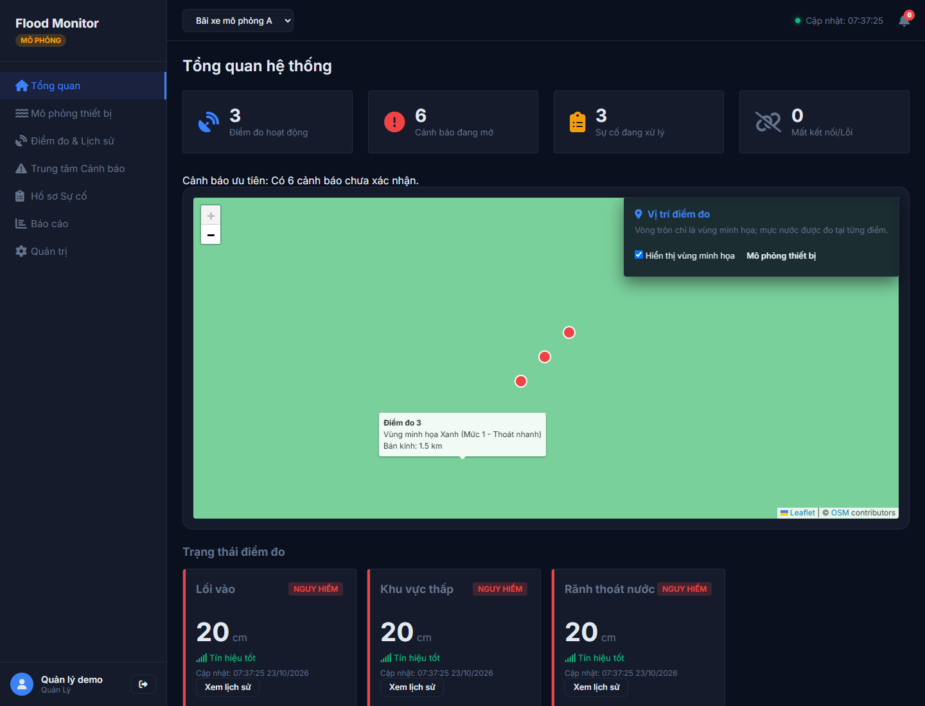
Demo và bước kiểm chứng tiếp theo
Demo: normal → warning → critical → ba mẫu phục hồi. Ack không resolve.
Dừng gửi >30 giây: offline. Kiểm tra mẫu cũ, lỗi và retry.
Tiếp theo: khảo sát, báo giá và thử cảm biến thật.
https://github.com/tienpp1/TMDT
Ảnh prototype đang chạy với dữ liệu giả lập
Nhóm 10 • Hướng 2 IoT • 8
Notes:
Nguồn: Do_an_cuoi_ky_TMDT.docx; TH4 Bổ sung thiết kế cho đồ án cuối kỳ.docx; repository https://github.com/tienpp1/TMDT. Các số đo giả lập; phần cứng và chi phí là giả định.
Ảnh: docs/coursework/evidence/desktop-critical-dashboard.png; kiểm tra trình duyệt tại docs/review-2026-10-23/browser-results.json. Phân công đề xuất để nhóm xác nhận: Hà Minh Tiến backend/logic, Trương Quốc Toàn frontend, Huỳnh Nguyễn Duy Tiến kiểm thử/tài liệu. Chưa có dữ liệu thực địa.

